Slide 1
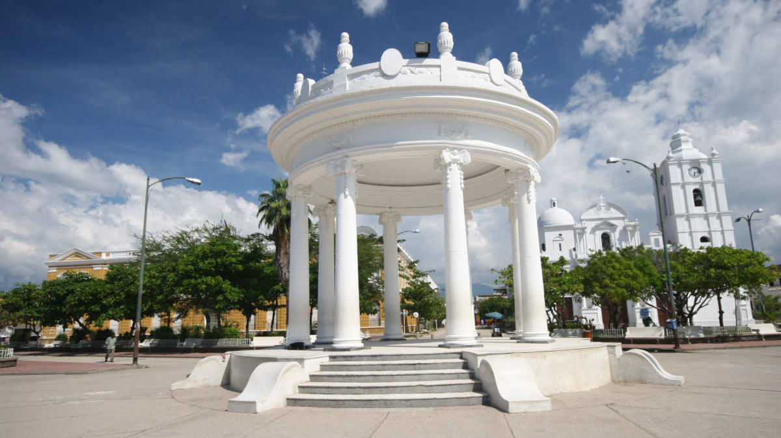
CARTA
DE TRATO
DIGNO
AL CIUDADANO
Alcaldía de Ciénaga 2023

Slide 2
Entendemos el servicio al ciudadano como la razón de ser de un Estado, porque encierra la mayor aspiración de una persona y el mayor desafío para los gobernantes. Por esta razón los esfuerzos de la administración municipal de Ciénaga están dirigidos a satisfacer las necesidades de los cienagueros, y garantizar su bienestar y calidad de vida.
Con el propósito de lograr una atención digna en la interacción directa con cada ciudadano, nos comprometemos a garantizar un trato diligente, oportuno, cordial, respetuoso, cortés, cálido y con calidad.
A través de la presente CARTA DE TRATO DIGNO, reconocemos los DERECHOS Y DEBERES que tienen los ciudadanos para acceder a nuestra oferta de trámites y servicios, recibir orientación sobre sus inquietudes, atención a sus requerimientos y garantizar su participación en la gestión pública y en desarrollo del municipio.
A continuación reconocemos los derechos y deberes ciudadanos, así como lo que nos está prohibido hacer o exigir…
C I É N A G A A V A N Z A
De la Mano con el Pueblo

Slide 3
Son DERECHOS
de los CIUDADANOS
RECIBIR una atención digna, respetuosa, amable, diligente, oportuna y adecuada, sin distinción de ninguna naturaleza.
GESTIONAR sus trámites y servicios, con diligencia, integridad, claridad, austeridad y a través de los medios o canales de su preferencia.
1
2
ACCEDER a información pública veraz, oportuna, actualizada, completa y de su interés, sin restricciones ni dilaciones.
PRESENTAR peticiones en cualquiera de sus modalidades: verbal, por escrito, telefónica o electrónica, sin necesidad de apoderado.
3
4
OBTENER respuesta oportuna, veraz y completa a sus peticiones, en los plazos establecidos en las normas.
EXIGIR a los servidores públicos y a particulares que cumplan funciones administrativas, el cumplimiento de sus obligaciones.
5
6
CONOCER, salvo reserva legal, el estado de cualquier actuación o trámite y obtener copias a su costa, de las actuaciones surtidas.
RECIBIR atención especial y preferente, si son personas con capacidades especiales, niños, adolescentes, mujeres gestantes, o adultos mayores, y en general de personas en estado de indefensión o de debilidad manifiesta.
7
8
SOLICITAR la rectificación de datos personales cuando resulten incompletos o inexactos, o cuyo tratamiento no se ajuste a la Ley.
9
CUALQUIER otro que le reconozca la Constitución y las leyes.
10
C I É N A G A A V A N Z A
De la Mano con el Pueblo

Slide 4
Son DEBERES
de los CIUDADANOS
1
ACATAR la Constitución y las leyes.
TRATAR con respeto a los servidores públicos.
2
ACTUAR de buena fe, absteniéndose de emplear maniobras dilatorias en las actuaciones, y de efectuar o aportar, a sabiendas, declaraciones o documentos falsos o hacer afirmaciones temerarias, entre otras conductas.
Ejercer con integridad el control social ciudadano, para fiscalizar la gestión de sus gobernantes.
4
3
DENUNCIAR las posibles irregularidades relacionadas con la ejecución de recursos e intereses públicos.
5
EJERCER con responsabilidad sus derechos, y abstenerse de reiterar solicitudes notoriamente improcedentes.
INTERVENIR en las decisiones del Estado allegando propuestas, iniciativas y participando en la formulación y ejecución de proyectos, programas, planes y políticas públicas.
6
7
SOLICITAR explicaciones y justificaciones a sus gobernantes sobre la gestión e inversión de los recursos públicos.
8
EXIGIR al Alcalde el cumplimiento de su Programa de Gobierno y del Plan de Desarrollo Municipal.
9
C I É N A G A A V A N Z A
De la Mano con el Pueblo

Slide 5
Son DEBERES de la
ALCALDÍA DE CIÉNAGA
DAR trato respetuoso, amable y diligente a todas las personas, sin distinción.
GARANTIZAR atención personal al público, como mínimo durante cuarenta (40) horas a la semana, distribuidas en horarios que satisfagan las necesidades del servicio.
1
2
DISPONER de canales de contacto e interacción virtuales, electrónicos, presenciales y telefónicos, que faciliten el relacionamiento con el ciudadano.
3
ADOPTAR y utilizar medios tecnológicos para el trámite y solución de peticiones, y permitir el uso de medios alternativos para quienes no dispongan de aquellos.
4
DIVULGAR la oferta de trámites y servicios a través de canales presenciales y virtuales
5
ELABORAR periódicamente informes de seguimiento a la atención al ciudadano para identificar oportunidades de mejora en la prestación de los servicios.
6
DISPONER de una dependencia especializada para la atención de peticiones, quejas, reclamos, sugerencias y orientación al público
7
CONTAR con protocolos actualizados de servicio al ciudadano en todos los canales, para garantizar la calidad y cordialidad en la atención al ciudadano.
RECONOCER y proteger el derecho que tienen todas las personas a conocer, actualizar y rectificar las informaciones que se hayan recogido sobre ellas en bases de datos, por entidades de naturaleza pública o privada.
8
9
PROMOVER el desarrollo de competencias laborales para garantizar una eficaz actitud de servicio y un TRATO DIGNO AL CIUDADANO
10
C I É N A G A A V A N Z A
De la Mano con el Pueblo

Slide 6
PROHIBICIONES a la
ALCALDÍA DE CIÉNAGA
NEGARSE a recibir peticiones o a expedir constancias sobre las mismas.
NEGARSE a recibir los escritos, las declaraciones o liquidaciones privadas necesarias para cumplir con una obligación legal.
1
2
EXIGIR la presentación personal de las peticiones, recursos o documentos cuando la Ley no lo exija.
EXIGIR constancias, certificaciones o documentos QUE REPOSEN EN LA ENTIDAD.
3
4
EXIGIR documentos no previstos por las normas legales a los procedimientos de que trate la gestión.
REPRODUCIR actos suspendidos o anulados por la justicia cuando no hayan desaparecido los fundamentos legales de la anulación o suspensión.
5
6
ASIGNAR la orientación y atención del ciudadano a personal no capacitado para ello.
7
NEGARSE a recibir los escritos de interposición y sustentación de recursos.
8
NO DAR traslado de los documentos recibidos a quien deba decidir, dentro del término legal.
DEMORAR, en forma injustificada, la producción del acto, su comunicación o notificación.
9
10

Slide 7
PROHIBICIONES a la
ALCALDÍA DE CIÉNAGA
11
EJECUTAR un acto que no se encuentre en firme.
DILATAR o entrabar el cumplimiento de las decisiones en firme o de las providencias judiciales.
12
NO HACER lo que legalmente corresponda para que se incluyan dentro del presupuesto público apropiaciones suficientes para el cumplimiento de las sentencias que condenen a la administración.
NO PRACTICAR oportunamente las pruebas decretadas o denegar sin justa causa las solicitadas.
13
14
INTIMIDAR de alguna manera a quienes quieran acudir ante la Jurisdicción de lo Contencioso Administrativo para el control de los actos expedidos por la entidad.
16
ENTRABAR la notificación de los actos y providencias que requieran esa formalidad.
15

Slide 8
Canales de Atención
al CIUDADANO
PRESENCIAL:
En nuestras dependencias, de lunes a viernes de 8:00 a.m. a 12: 00 m. y de 2: 00 p.m. a 6:00 p.m.
Palacio municipal, Carrera 11A N°. 8A - 23
Centro Social Ciénaga Grande (secretaría de Salud, Sisbén, Más Familias en Acción) Calle 18 No.23-20
Secretaría de Educación, Calle 12 No.11-32
Unidad de Víctimas, Carrera 23 No. 20-54
Inspección de Policía, Carrera 11 No. 18 - 16
Instituto de Tránsito y Transporte, Calle 12 No.12 - 07
Telefónica:
PBX (+57) 5 420 9654
Línea gratuita:
018000 930 960
Código Postal:
478001

Slide 9
Canales de Atención
al CIUDADANO
CANALES VIRTUALES
Portal institucional de la Alcaldía de Ciénaga
Formulario electrónico de peticiones, quejas, reclamos y sugerencias
Correo electrónico:
contactenos@cienaga-
magdalena.gov.co
Chat Institucional
Lunes​ a viernes de
8:00 a.m. a 12​​:00 a.m.​
Portal de trámites y Servicios
Facebook:
alcaldiadecienagamag
Twitter:
alcaldiacienaga ​
Instagram:
alcaldiacienaga ​

